Slide 1
算法分析与设计课程安排（3.5）
学习MOOC 课程第一周
1.1 本周教学内容简介
1.2 算法设计的两个例子
1.3 问题的计算复杂度：排序问题
1.4 货郎问题与计算复杂性
1.5 算法及其时间复杂度
1.6 算法的伪码表示
作业测验：MOOC第一周 基础知识（1）：算法的基本概念及伪码描述，函数的渐近的界 ，自测不用交
编程实现题-字典序问题（1-2），两周内交

Slide 2
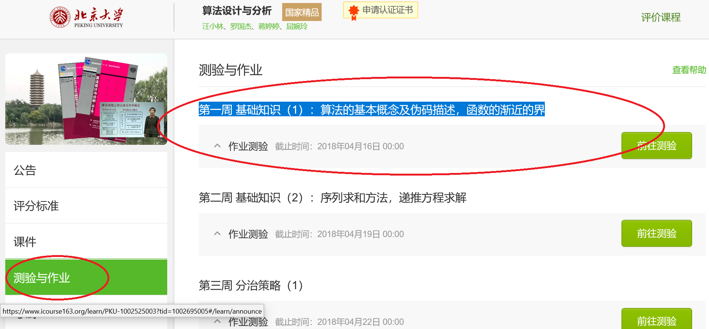

MOOC自测

Slide 3
作业命名格式
命名格式：学号+姓名+题目名称.xxx
算法类的题，先给出算法思想文字描述，然后：
分析题给出伪代码
实现题给出关键代码文件.cpp, *.h（不要把IDE整个工程文件打包）以及输入、输出界面（或文件）
一个题目包含多个文件时，请压缩打包。
发到 sfzy_zyy@163.com

Slide 4
算法分析与设计课程安排（2020.3.9）
学习MOOC 课程以下内容
1.6 算法的伪码表示
1.7 函数的渐近的界
1.8 有关函数渐近的界的定理
1.9 几类重要函数
作业测验：MOOC第一周 基础知识（1）：函数的渐近的界，自测不用交（上周已发）
算法分析题（1-3，1-6），3月16日前交

Slide 5
算法分析与设计课程安排（2020.3.12）
学习MOOC 课程第二周 基础知识
2.1 本周教学内容简介
2.2 序列求和的方法
2.3 递推方程与算法分析
2.4 迭代法求解递推方程
2.5 差消法化简递推方程
作业测验：MOOC第二周 基础知识（2）：序列求和方法，递推方程求解（自测不用交）
算法分析题 1-0312 递归求解的复杂性分析题
算法实现题 1-0312 整数划分问题

Slide 6
算法分析与设计课程安排（2020.3.19）
学习MOOC 课程第二周 基础知识
2.6 递归树
2.7 主定理及其证明
2.8 主定理的应用
作业测验：MOOC第二周 基础知识（2）：递推方程求解（自测不用交，上周已发）
上周的作业完成
复习一下基础知识部分

Slide 7
算法分析与设计课程安排（2020.3.23）
学习MOOC 课程第三周 分治策略（1）
3.1 本周教学内容简介
3.2 分治策略的设计思想
3.3 分治策略的一般描述和分析方法
3.4 芯片测试
3.5 快速排序
3.6 幂乘算法及应用
作业： (4月2日前交，电子版教材)
算法分析题 2-8 O(1) 换位, 2-9 O(1) 合并
算法实现题 2-3 半数集问题

Slide 8
算法分析与设计课程安排（2020.3.26）
学习MOOC 课程第三周 分治策略（1）
3.7 改进分治算法的途径1：减少子问题数
3.8 改进分治算法的途径2：增加预处理
看教材 第二章 递归与分治策略对应的内容
2.4 大整数乘法
2.5 Strassen矩阵相乘
2.10 最接近点对问题
作业：MOOC 第三周 网上测验（显示不出来的图片是O(n³）)（自测不用交）

Slide 9
算法分析与设计课程安排(2020.4.2)
学习MOOC 课程第四周 分治策略（2）
4.1 本周内容简介 4.2 选最大与最小
4.3 选第二大 4.4 一般选择问题的算法设计
4.5 选择问题的算法分析
看教材 第二章 2.9 线性时间选择
作业：电子版教材 算法实现题（4.15前交）
2-1 众数问题
2-5 有重复元素的排列问题
（1）完成基本功能（必做）（2）对不同的输入规模，对运行时间进行测试，并形成输入规模-运行时间的曲线（选做）

Slide 10
算法分析与设计课程安排(2020.4.2)
学习MOOC 课程第四周 分治策略（2）
4.1 本周内容简介 4.2 选最大与最小
4.3 选第二大 4.4 一般选择问题的算法设计
4.5 选择问题的算法分析
看教材 第二章 2.9 线性时间选择
作业：电子版教材 算法实现题（4.15前交）
2-1 众数问题
2-5 有重复元素的排列问题
（1）完成基本功能（必做）（2）对不同的输入规模，对运行时间进行测试，并形成输入规模-运行时间的曲线（选做）

Slide 11
算法分析与设计课程安排(2020.4.9)
学习MOOC 课程第五周 动态规划（1）
5.1 本周教学内容简介
5.2 动态规划算法的例子
5.3 动态规划算法设计
5.4 动态规划算法的递归实现
5.5 动态规划算法的迭代实现
看教材 第三章 动态规划 3.1-3.2
作业：（4.20前交）
算法分析题 2-x 主元素问题（发在微信群）
算法实现题 3-3 石子合并问题（电子版教材）

Slide 12
算法分析与设计课程安排(2020.4.16)
学习MOOC 课程第五周 动态规划（1）
5.6 投资问题
5.7 背包问题
5.8 最长公共子序列
看教材 第三章 动态规划 3.3 LCS 3.10 0-1 背包
作业：（电子版教材 4.30前交）
(1) 算法分析题 3-1 最长单调递增子序列
(2) 算法实现题 3-2 编辑距离问题

Slide 13
算法分析与设计课程安排(2020.4.20)
学习MOOC 课程第六周 动态规划（2）
6.1 本周教学内容简介
6.2 图像压缩
6.3 最大子段和
看教材 第三章 动态规划 3.4 最大字段和 3.7 图像压缩 3.10 0-1 背包
作业： MOOC 第五六周 网上测验（自测不用交）
（电子版教材 5.7前交）
(1) 算法分析题 3-4 二维0-1背包问题
(2) 算法实现题 3-6 租用游艇问题

Slide 14
算法分析与设计课程安排(2020.4.23)
学习MOOC 课程第六周 动态规划（2）
6.4 最优二叉检索树的概念
6.5 最优二叉检索树的算法
看教材 第三章 动态规划 3.11 最优二叉搜索树
作业： MOOC 第六周 网上测验（自测不用交）
（5.7前交）
(1)算法分析题 3-x 最优二叉搜索树（发在微信群）

Slide 15
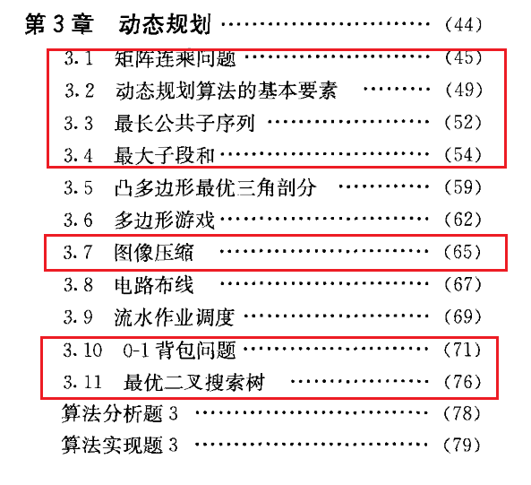
算法分析与设计课程安排(2020.4.26)
学习MOOC 课程第六周 动态规划（2）
6.6 RNA二级结构预测(选看)
6.7 序列比对
看教材 第三章 动态规划
作业：
及时完成第三章作业

Slide 16
算法分析与设计课程安排(2020.4.30)
学习MOOC 课程第七周 贪心法（1）
7.1 本周教学内容简介
7.2 贪心法的例子
7.3 贪心法的正确性证明
7.4 最优装载问题
看教材 第四章 贪心算法 4.1 活动安排问题
4.2 贪心算法的基本要素 4.3 最优装载
作业： 及时完成前面作业的查漏补缺

Slide 17
算法分析与设计课程安排(2020.5.7)
学习MOOC 课程第七周 贪心法（1）
7.5 最小延迟调度
7.6 得不到最优解的处理方法
看教材
作业：MOOC 贪心法(1) 作业测试(自测不交)
（5.20交）
算法分析题：4-3 哈夫曼编码
算法实现题：4-1 会场安排问题 4-2 最优合并问题

Slide 18
算法分析与设计课程安排(2020.5.14)
学习MOOC 课程第八周 贪心法（2）
8.1 本周教学内容简介
8.2 最优前缀码及哈夫曼算法
8.3 哈夫曼算法的正确性证明
8.4 最小生成树
8.5 Prim算法
看教材
作业：MOOC 贪心法(2) 作业测试(自测不交)
（5.27交）
算法实现题：4-x 多大多位整数问题（微信群）

Slide 19
算法分析与设计课程安排(2020.5.18)
学习MOOC 课程第八周 贪心法（2）
8.6 Kruskal算法
8.7 单源最短路径问题及算法
8.8 Dijkstra算法的证明
看教材
4.6 最小生成树 4.5单源最短路径 4.7 多机调度
作业：
算法综合题：聚集聚类算法Agglomerative Clustering（微信群）

Slide 20
算法分析与设计课程安排(2020.5.21)
MOOC课程 第九周 回溯与分支限界（1）
9.1 本周教学内容简介
9.2 几个回溯算法的例子
9.3 回溯算法的设计思想和适用条件
阅读教材 第五章 回溯法算法框架 P114-119
学习回溯法PPT（同济）P1-18

Slide 21
算法分析与设计课程安排(2020.5.28)
MOOC课程 第九周 回溯与分支限界（1）
9.4 回溯算法实现及实例
9.5 图的着色
9.6 搜索树结点数的估计
教材 第五章 5.2 装载问题，5.5 n后问题 5.6 0-1背包问题 5.8 图的m着色问题
作业：算法实现题 5-1 子集和问题 5-3 最小重量机器设计问题 5-x 不等式的整数解（见下页）（6.7前交）
上次聚类算法综合题（6.12前交）

Slide 22
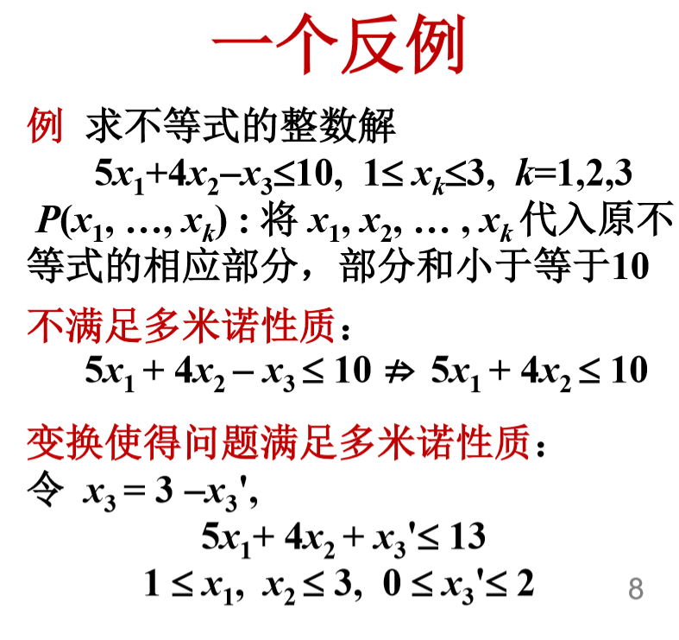
5-x 不等式的整数解

Slide 23
算法分析与设计课程安排(2020.6.1)
MOOC课程 第十周 回溯与分支限界（2）
10.1 本周教学内容简介
10.2 分支限界
10.3 最大团问题
10.4 货郎问题
看教材及PPT 第五章 5.7 6.6最大团问题，5.9 6.7 旅行商问题

Slide 24
算法分析与设计课程安排(2020.6.4)
MOOC课程 第十周 回溯与分支限界（2）
10.5 圆排列问题
10.6 连续邮资问题
10.7 MOOC课程总结
看教材 第五章 5.10 圆排列问题，5.12 连续邮资问题 6.2 单源最短路径问题 5.13 回溯法的效率分析
作业：6-10 世界名画陈列馆问题（6.14交）

